Slide 1
Протокол ЛФ
Федеральное государственное бюджетное образовательное учреждение высшего образования «Красноярский государственный медицинский университет имени профессора В.Ф. Войно-Ясенецкого» Министерства здравоохранения Российской Федерации
Фармацевтический колледж
Выполнила: студентка 3 курса группы 301-11 отделения «Фармация»
Нугуманова Эльмира Дамировна
Преподаватель: Ростовцева Лидия Вениаминовна

Slide 2
Протокол №1 от 08.11.22
1. Rp.: Dexrtosi 1.5
Ac. Ascorbinici 0.5
M.f.pulv.
D.t.d.№10
S.По 1 порошку 2 раза в сутки

Slide 3
2.Письменный контроль
Dexrtosi 1,5*10=15,0
Ac. Ascorbinici 0,5*10=5,0
M(общ)=15,0+5,0=20,0
P1=20,0/10=2,0
ППК №6 08.11.22
Dexrtosi 15,0
Ac. Ascorbinici 5,0
M(общ)= 20,0
P1=2,0 №10
Ан. №77
Приготовил:
Проверил:
Расфасовал:

Slide 4
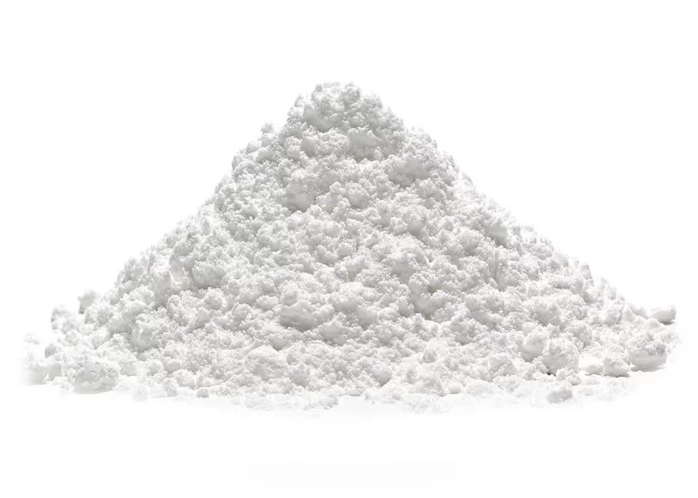
3. Органолептический контроль: Белый мелкокристаллический порошок без запаха, однородно смешан.
4. Физический контроль
ДО для 2,0 +/- 3%
2,0-100% 2,0+/-0,06
Х-3% [1,94-2,06]
Х=0,06

Slide 5
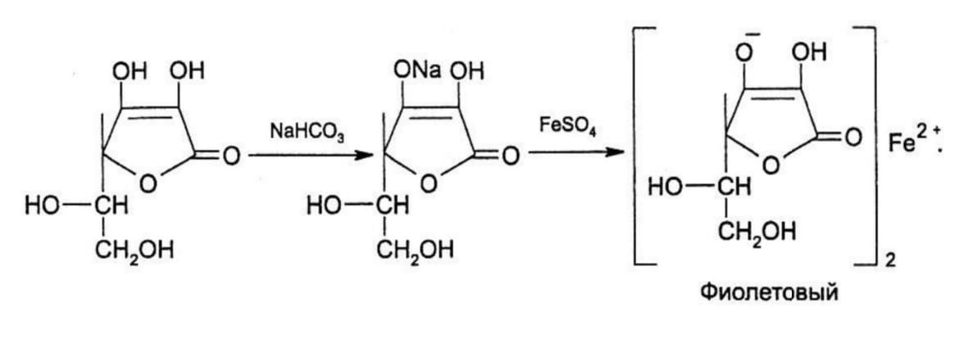
5.Реакция подлинности
5.1 Реакции на кислоту аскорбиновую
А) Приблизительно 0,05 порошка растворить в 0,5 мл горячей воде и прибавить 2-3 капли раствора натрия гидрокарбоната и по каплям раствор железа (II) появляется фиолетовое окрашивание

Slide 6
Б) Приблизительно 0,05 порошка растворить 0,5 мл горячей воды и прибавить 3-4 капли раствора AgNO3. При действии на аскорбиновую кислоту раствором нитрата серебра и азотной кислоты разведённой происходит восстановление серебра (темный осадок); сама же аскорбиновая кислота окисляется и превращается в кетоформу

Slide 7
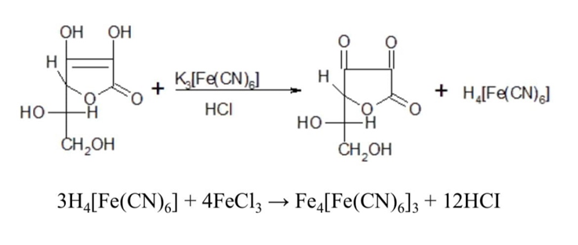
В) С раствором гексацианоферрата (III) калия в присутствии разведенной хлористоводородной кислоты, с последующим добавлением раствора хлорида железа (III) – образуется берлинская лазурь - синего цвета

Slide 8
5.2 Общая реакция на глюкозу и кислоту аскорбиновую
Приблизительно 0,05 порошка растворить в 0,5 мл горячей воды, + 3-4 капли реактива Фелинга I и II нагреть. Образуется осадок красного цвета Cu2O.

Slide 9
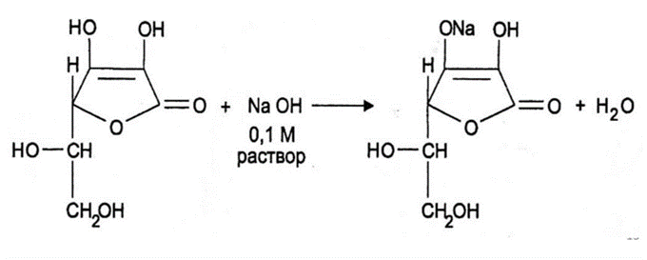
6.Количественное определение
6.1 Алкалиметрия
Метод основан на кислотных свойствах кислоты аскорбиновой.
-титрант - стандартный раствор NaOH 0,1 М
-индикатор – фенолфталеин
-титрование ведут до появления розового окрашивания
Навеску 0,1 порошка растворить в 2 мл горячей воды, добавить 2 мл спирта, 1-2 к. фенолфталеина и оттитровать раствором NaOH 0,1 М до устойчивого слабо-розового окрашивания.

Slide 10
Тх/у=(176,12*0,1)/1000 = 0,017612
Vор.= 0,025/0,017612 = 1,41
2,0 -0,5 а=0,025
0,1 - а
Х= (1,41*1*0,017612*2,0)/0,1 = 0,50
7.1 Химический контроль
ДО для 0,5+/-6%
0,5-100% Х=0,03
Х-6% [0,47-0,53]

Slide 11
6.2 Метод йодометрии
Метод основан на восстановительных свойствах аскорбиновой кислоты
-титрант - стандартный раствор йода
-индикатор - крахмал
-титрование ведут до синего окрашивание, без индикатора до слабого соломенно- желтого окрашивания
Навеску 0,1 порошка растворить в 5 мл горячей воды и охладить, затем добавить 5 капель раствора крахмала и оттитровать раствором I2 0,1 М до появления синего окрашивания

Slide 12
Тх/у=0,0088
Vор.= 0,025/0,0088 = 2,84
2,0 -0,5 а=0,025
0,1 - а
Х= (2,84*1*0,0088*2,0)/0,1 = 0,50
7.2 Химический контроль
ДО для 0,5+/-6%
0,5-100% Х=0,03
Х-6% [0,47-0,53]

Slide 13
8. Контроль при отпуске
Оформляется основной этикеткой с зеленой сигнальной полосой «Внутреннее» и дополнительными «Хранить в недоступном для детей месте», «Хранить в прохладном и защищенном от света месте»

Slide 14
Спасибо за внимание!

